Slide 1
Työt alkavat 4H-yhdistyksessä -koulutus
Vihannin 4H-yhdistys

Slide 2
Tutustuminen 4H-toimintaan ja työnantajanasi toimivaan 4H-yhdistykseen
Sinut on valittu työntekijäksi Vihannin 4H-yhdistykseen.
4H-yhdistyksemme nuorisotoimintaan kuuluu:
4H-kerhoja n.20 kpl
Nuorten koulutuksia: mm. Osaava kerhonohjaaja, Ajokortti työelämään
Nuorten työllistämistoimintaa: työpalvelu, Satosankarit-marja-asema, ReiluTeko- säkkikeräys, DigiMasi
4H-yrittäjiä:
4H on lapsia ja nuoria varten
4H:n arvoissa Neljä H:ta tulevat sanoista: head, hands, heart ja health, jotka ovat suomeksi käännettyinä harkinta, harjaannus, hyvyys ja hyvinvointi.
4H-toimintaan ovat tervetulleita kaikki 6–28 -vuotiaat lapset ja nuoret
4H-järjestössä toteutetaan Kolme askelta työelämään -toimintamallia
Lue lisää: www.4h.fi ja https://vihanti.4h.fi/

Slide 4
Asiakaspalvelun tärkeys
Kokemukset asiakaspalvelusta auttavat sinua monissa töissäsi myös tulevaisuudessa ja näitä taitoja tarvitaan kaikissa 4H-yhdistyksen työtehtävissä
Palvele asiakasta aina ystävällisesti ja kohteliaasti. Hyvä asiakaspalvelutilanne jää aina asiakkaan mieleen ja siitä kerrotaan mielellään myös eteenpäin.
Hyvä asiakaspalvelija ei sano koskaan ”en tiedä”. ”Otan selvää ja palaan asiaan myöhemmin”. Muista aina pitää lupauksesi.
Olet oma käyntikorttisi. Ensivaikutelma kertoo ihmisestä paljon. Huonoa ensivaikutelmaa on vaikea paikkailla jälkeenpäin. Ole siis reipas, oma kohtelias itsesi.
Muista hyvät käytöstavat, katso silmiin, puhu rauhallisesti ja kättele napakasti, kun esittelet itsesi. Muistathan, että kohtelias käytös jää mieleen.
Asiallinen, siisti tyyli on merkki siitä, että sinuun voi luottaa

Slide 5
Tärkeitä työnantajan ohjeita
Vihannin 4H-yhdistys toimii vastuullisena työnantajana;
Sinun / teidän työtehtävänne ovat pääasiassa:
Työpalvelu, asiakastilausten mukaan asiakkaiden laitteilla (siivous, pihatyöt)
Kesäkukkien myyjä EKO. Kierrätysmyymälän yhteydessä
Kesäkerhon/kesäleirin ohjaaja
Asiakaspalvelu sinun työtehtävässäsi:
Kerro esimerkkejä
Asiallinen pukeutuminen
Työaika:
Asiakastilausten mukaan
Työpalvelua toteutetaan ma-pe klo 8-18 välille
Työvuorolistan mukaan
Mitä tarkoittaa, kun työt alkavat klo 9?
- Sitä että työntekijä on klo 9 valmiina työpaikalla asianmukaisesti pukeutuneena ja varustautuneena, toisin sanoen valmiina töihin!
Työkeikat ilmoitetaan teille WhatsApp-viestillä
Tuntilistat, täytetään huolellisesti selvällä käsialalla ja palautetaan viimeistään kuukauden viimeinen päivä 4H:n laatikkoon toimiston oven vieressä
Tauot työaikana:
Alle 5h työpäiviin on suositeltavaa antaa yksi kahvitauko, 10-12min
Alle 6h työpäiviin on suositeltavaa antaa kaksi kahvitaukoa, 10-12min
6h ja yli työpäiviin ½h lepotauko (=ei työaikaa, mahd. poistua työpaikalta)
Erityisesti nuorten työntekijöiden osalta tulee kiinnittää huomiota taukojen riittävyyteen
Oman kännykän käyttö työaikana:
Kännykkä saa olla mukana, jotta voi soittaa apua esim. työtapaturmatilanteessa
Asiakaspalvelutilanteessa kännykkää EI käsitellä! Odotteluaikana (esim. kukkamyynnissä tai marja-asemalla puhelinta voi katsoa, mutta heti asiakkaan saavuttua se laitetaan pois)

Slide 6
Tärkeitä työnantajan ohjeita
Jos sairastut, toimi näin:
Ilmoita sairastumisestasi mahdollisimman pian toiminnanjohtajalle, jotta sinulle ehditään saada sijainen
Omalla ilmoituksella voi olla 3 päivää sairaana, sen jälkeen vaaditaan sairauslomatodistus
Ensiapu:
Kesäkerhoissa ensiaputarvikkeet ohjaajan mukana
112 sovellus ladattava kännykkään
Vaitiolovelvollisuus:
Vaitiolovelvollisuus on pysyvä
Sovittava kirjallisesti, allekirjoitus kaikilta
Sometus töissä
Työaikana ei olla puhelimella, joten myöskään sometus ei ole sallittua
Huomioitava, että työntekijänä saatat olla muiden sometuskuvissa.
Tietosuoja-asetus
Ohjeistuksen läpikäynti (Intra ja 4H-yhd. verkkosivut)

Slide 7
Tärkeitä työnantajan ohjeita
Avaimet:
Huolellisuus
Jos avaimet katoaa, ota välittömästi yhteys toiminnanjohtajaan
Palkanmaksu:
Palkka maksetaan kuun 15. päivä, palkkakuitti sähköpostiin
Työtodistus:
Työsuhteen viimeisenä päivänä
Epäselvissä tilanteissa ota aina yhteyttä esimieheesi!!

Slide 8
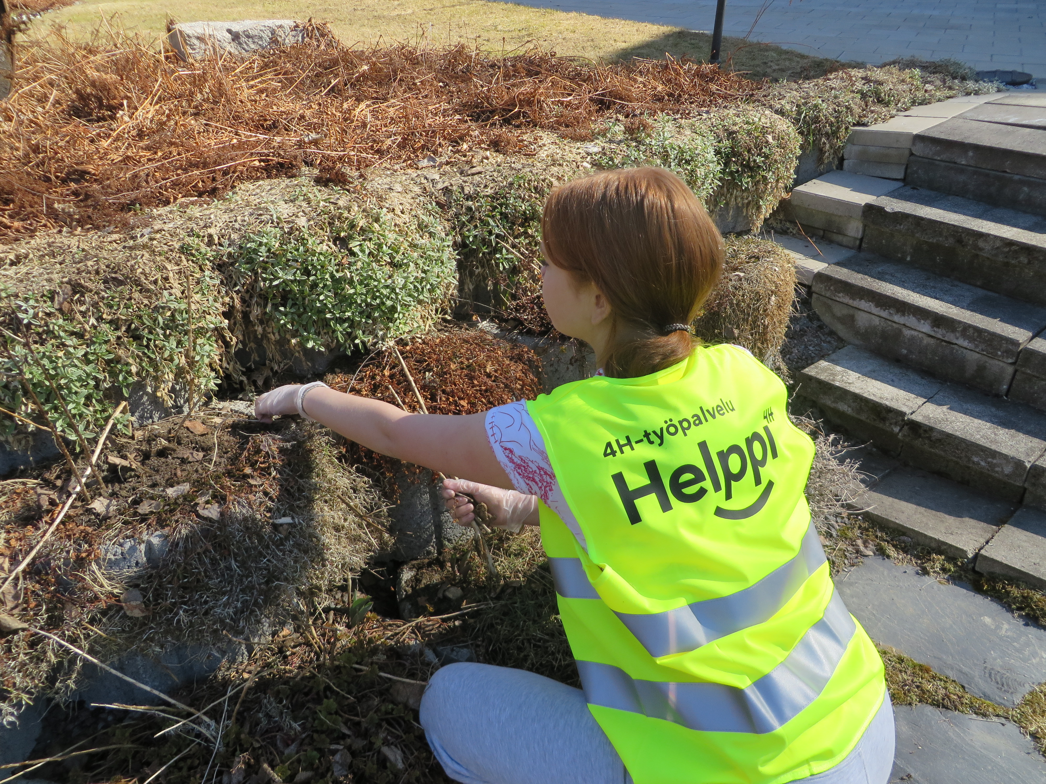
Työturvallisuus töissä
4H-yhdistyksessä noudatetaan työturvallisuuslakia sekä nuoria työntekijöitä koskevaa lakia
Työnantajana toimiva 4H-yhdistys vastaa sinun perehdyttämisestä sekä opastaa sinua työturvallisuuteen liittyvissä asioissa
Lain mukaan sinun vastuullasi on noudattaa työnantajan ohjeita ja määräyksiä
Sinun tehtävänäsi on myös ilmoittaa työnantajalle mahdollisista epäkohdista
Esim. rikkonaisista laitteista, turvallisuutta vaarantavasta epäsiisteydestä, mahdollisista uhkatilanteista jne.
4H-yhdistyksen työturvallisuusohjeistuksen pääkohtien käsittely:
4H-yhdistyksellä työnantajana on työnjohto- ja valvontavelvollisuus sinun työntekemiseesi

Slide 9
Työturvallisuusasiat jatkuu
4H-yhdistyksen työturvallisuusohjeistuksen pääkohtien käsittely:
Työaikojen sijoittelu nuoren ikä huomioiden
Työntekijälle annetaan riittävä perehdytys työhön
Mitä töitä saa tehdä suhteutettuna nuoren fyysiseen ja henkiseen suorituskykyyn
Työn vaarojen käsittely, toiminta uhka- ja väkivaltatilanteessa
Turvavälineet ja niiden käyttö
Koneiden ja laitteiden käyttöohjeet, käyttö, huolto
Epäkohdista ilmoittaminen
Annettua opetusta ja ohjausta täydennetään tarvittaessa.

Slide 10
Tervetuloa 4H-kesätöihin
Tämän infon lisäksi sinä olet saanut / saat 4H:lta perehdytyksen omaan työtehtävääsi
Olethan reipas ja kysyt lisäohjeita, mikäli jokin asia perehdytyksessä jäi sinulle epäselväksi
Huolehdithan, että toimitat tuntilistat ohjeen mukaisesti 4H-toimistolle, näin varmistat, että saat palkkasi ajallaan
Kiva, että olet meillä töissä ja osa meidän 4H-joukkoa!
4H-yhdistyksen yhteystiedot:
toiminnanjohtaja puh. 040 9644298, sähköposti vihanti@4h.fi
kierrätysmyymälä EKO. puh. 040 4172811

